Slide 1
SAYILAR DİYARINA YOLCULUK
SAYILAR DİYARINDA KAOS

Slide 2
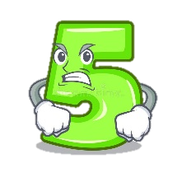
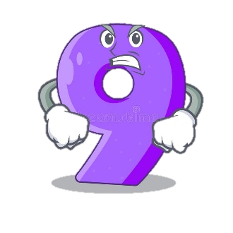
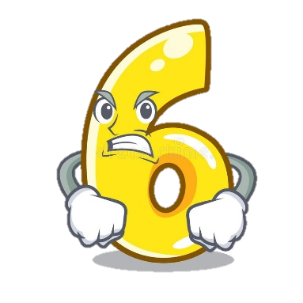
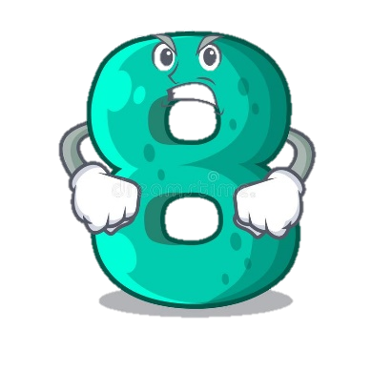
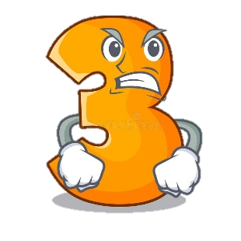
O gün sayılar diyarında tam bir kaos yaşanıyordu. Kimse kimseyi dinlemiyor herkes bağırıp çağırıyordu ta ki…
Sıfır gelene kadar

Slide 3
Arkadaşlar günaydın. Nasılsınız?

Slide 4
Hiç iyi değiliz biz artık bu ters davranan negatiflerle birlikte yaşamak istemiyoruz
Sanki biz sizinle aynı ortamda kalmak istiyoruz. Ayrıca siz bizim ters özelliklerimize sahipsiniz. Üstelik her zaman ‘+’ sembolünü taşımak zorunda olmadığınız için bize hava atıyorsunuz

Slide 5
Sıfır biraz düşünmüş ve artık pozitif ve negatif sayıların birlikte yaşamayacağını anlamış ve bir öneride bulunmuş
Arkadaşlar biliyorsunuz bizim ormanımızın ortasından bir nehir geçiyor. Şöyle yapalım nehrin sol tarafında negatif tam sayılar, sağ tarafında da pozitif tam sayılar yaşasın

Slide 6
Bildiğiniz gibi ben bir tam sayıyım ama pozitifte değilim negatifte değilim o yüzden nehrin ortasında bulunun adada kalacağım ben böylece iki taraftan birini seçmek zorunda kalmayacağım
Peki sen ne tarafta kalacaksın sıfır?

Slide 7
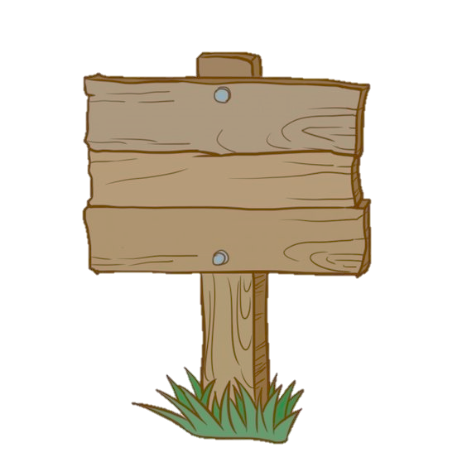
SIFIR ADASI
NEGATİF TAM SAYILAR
POZİTİF TAM SAYILAR
Herkes kendi bölgesine doğru yola çıkmış

Slide 8
O günden sonra tüm sayılar kendi bölgelerinde mutlu mesut yaşamışlar…

